Slide 1

Игра-головоломка Сапёр
Возможности проекта: классическая игра сапёр, написанная своими руками с улучшениями
Улучшения:
1. БД с паролями и чемпионами режимов
2. Раскраска клеточек
3. Кнопка с информацией об игре
4. Возможность выбрать 11 режимов

Slide 2
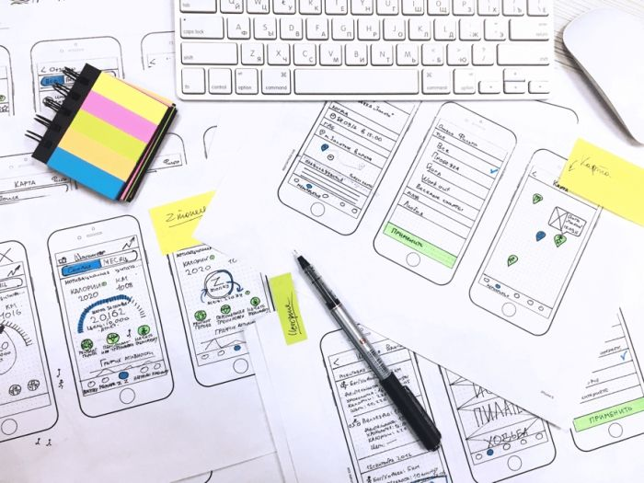
Сложности при работе
1. Поиск информации - Официальная документация \ статьи на habr.com
2. Структура проекта - Концепция проекта была видна не сразу
3. Параллельные занятия - Учёба и др

Slide 3
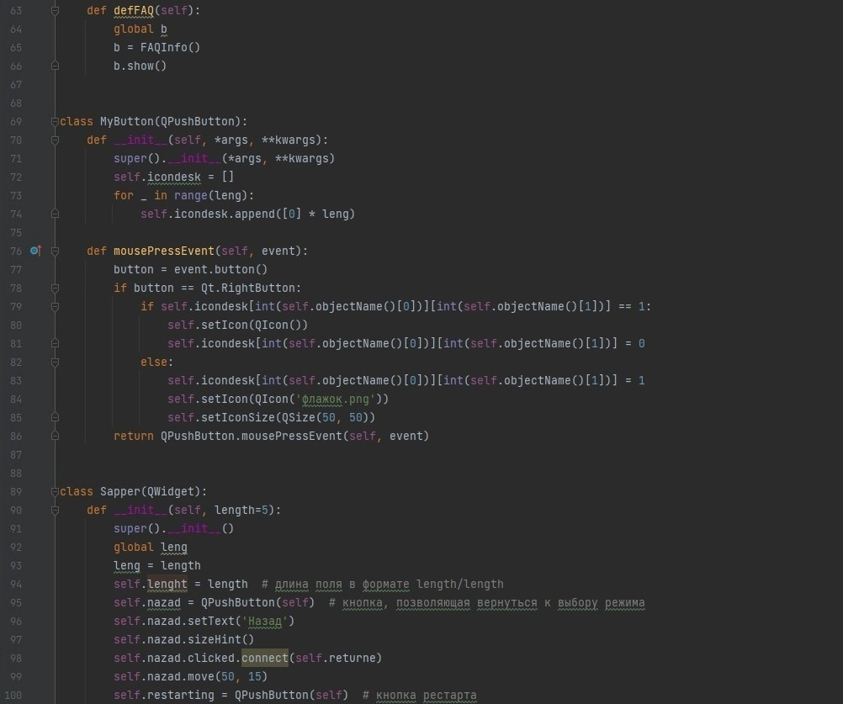
Этапы работы
1. Множество ошибок на начальном этапе
2. Исправление ошибок и оптимизация кода игры
3. Доработка интерфейса и некоторых улучшений (FAQ, Restart и тд)
4. Наслажление выполенным проектом

Slide 4
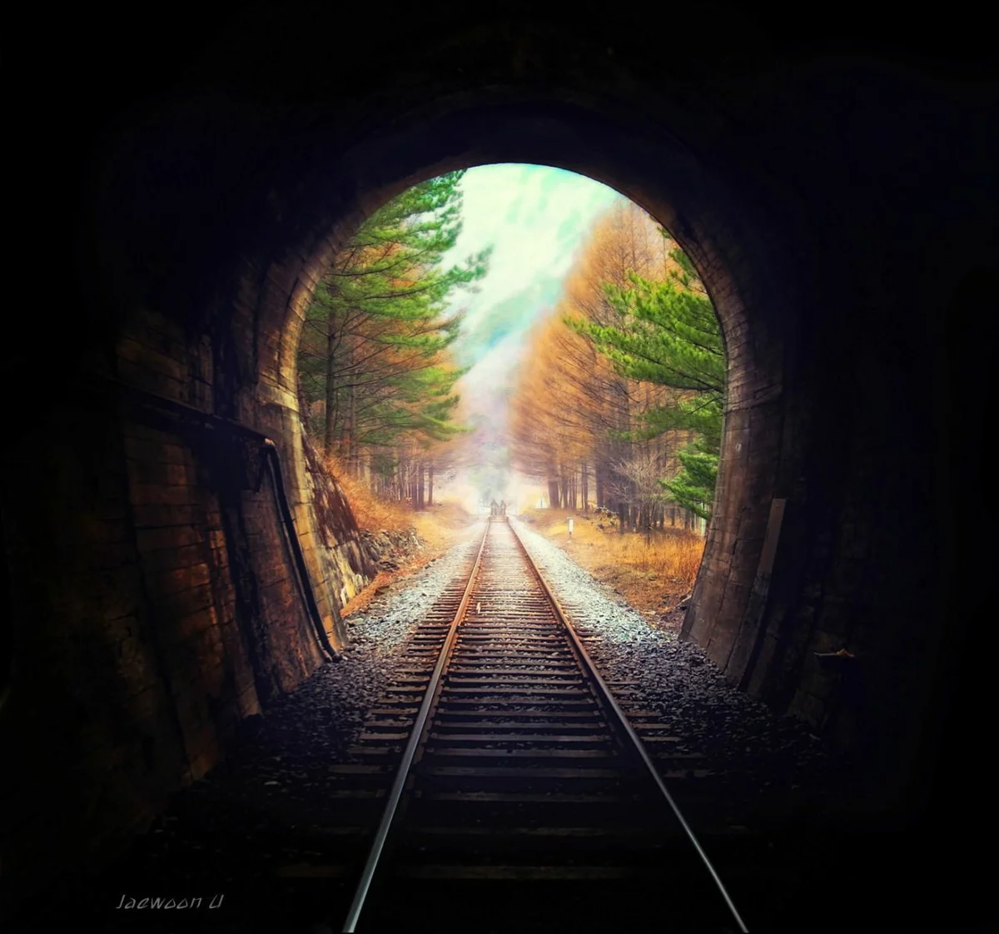
Результаты
1. Практически все цели достигнуты, но есть вещи, которые хочется доработать
2. Обучился многим приёмам, такие как вставки CSS в Python-код, таймер и др
3. Понял, что нужно использовать документацию
4. Остался доволен проектом
ЖЕЛАЮ УДАЧИ ОСТАЛЬНЫМ ВЫСТУПАЮЩИМ!

